Slide 1
Termodynamika - podstawy Wykład 1
Zagadnienia
Wprowadzenie w problematykę związaną z nauką o własnościach, zjawiskach i procesach cieplnych:
Co to jest termodynamika – jej podział
Układy termodynamiczne, rodzaje ich charakterystyka
Opis układu , stan układu, parametry stanu, układ zupełny parametrów
Ważniejsze wielkości termodynamiczne

Slide 2
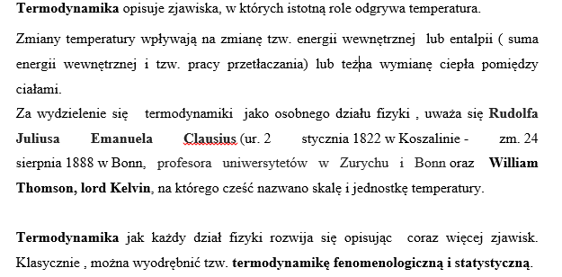
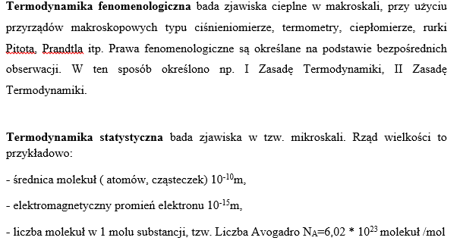

Slide 3
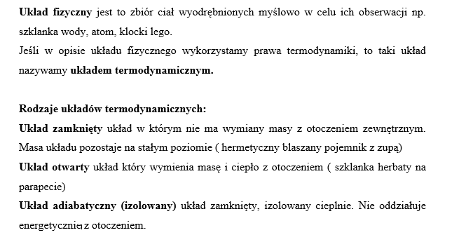
Opis Układu Termodynamicznego

Slide 4
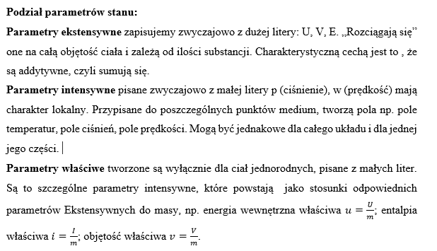
Parametry stanu

Slide 5
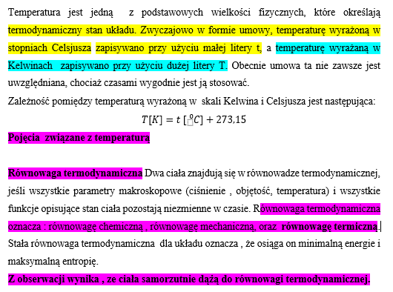
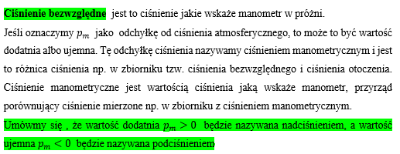
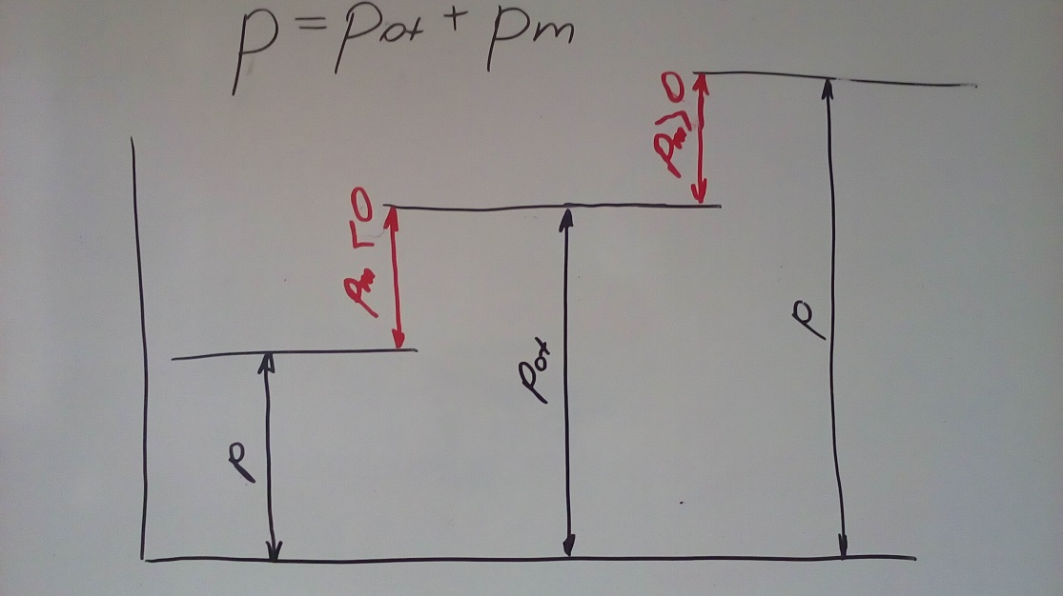
Najważniejsze intensywne parametry stanu układu – temperatura i ciśnienie

Slide 6
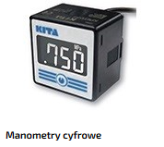
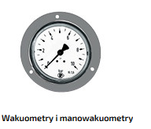
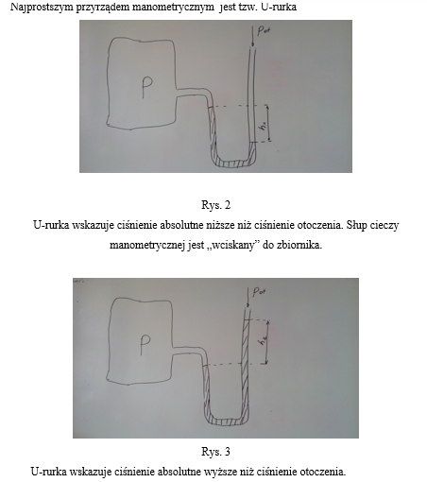
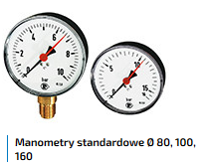
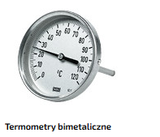
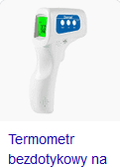
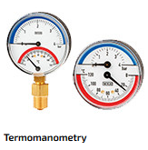
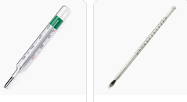
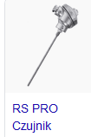
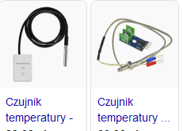
Przyrządy do pomiaru temperatury i ciśnienia

Slide 7
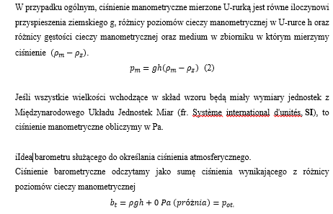
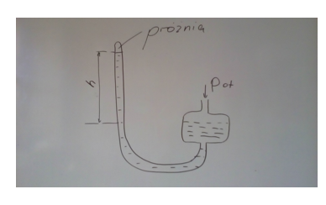
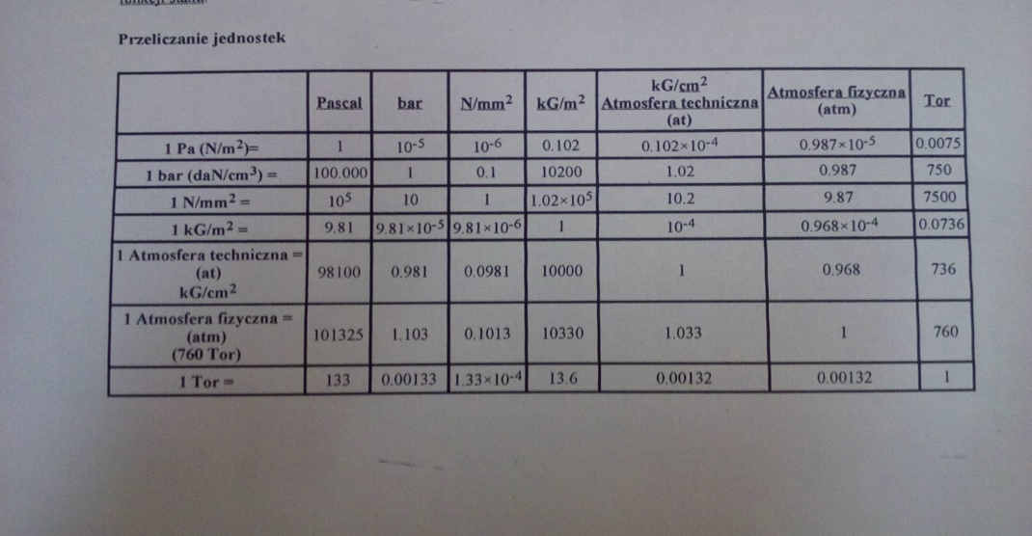
Mierzenie ciśnienia

Slide 8
Termodynamika - podstawy Wykład 2
Zagadnienia
Funkcje stanu. Równania stanu gazów doskonałych. Mieszaniny gazów doskonałych:
Pojęcie stanu gazu doskonałego – jego model ideowy
Równanie stanu gazu doskonałego – równanie Clapeyrona
Mieszaniny gazów doskonałych – prawa rządzące mieszaninami
Mieszaniny gazów doskonałych – sposób opisu , stałe mieszanin

Slide 9
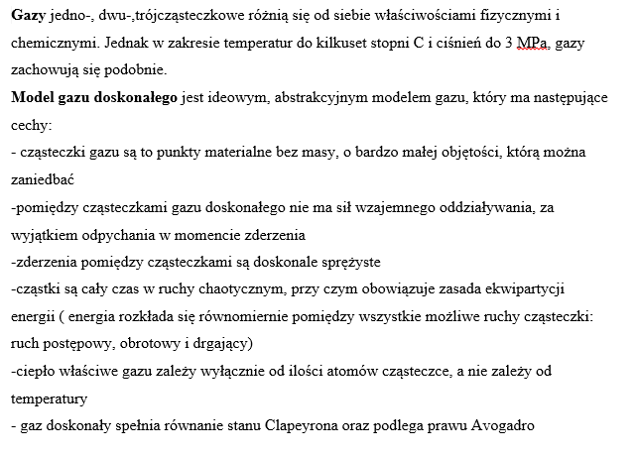
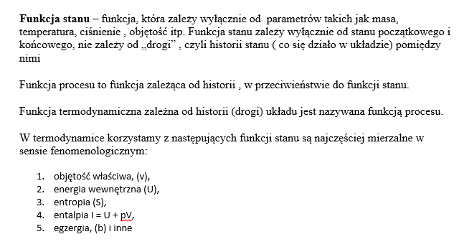
Podstawowe definicje

Slide 10
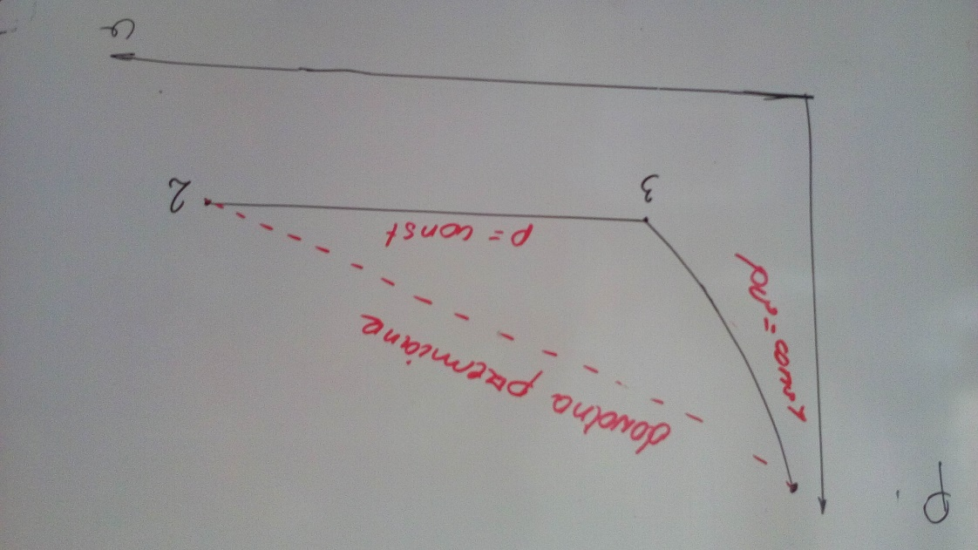
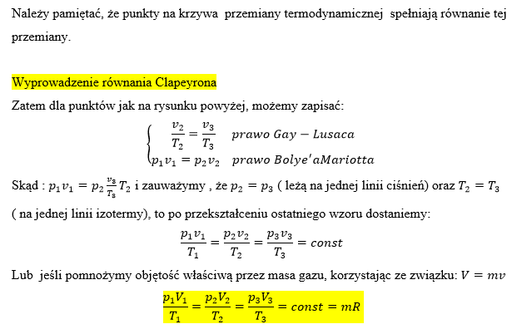
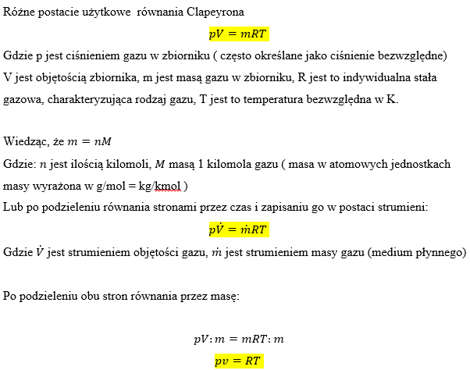
Równanie stanu gazu doskonałego- Równanie Clapeyrona

Slide 11
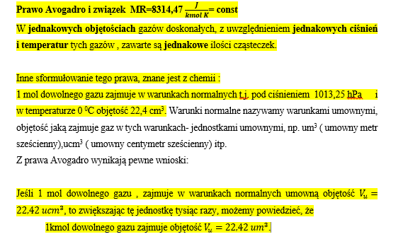
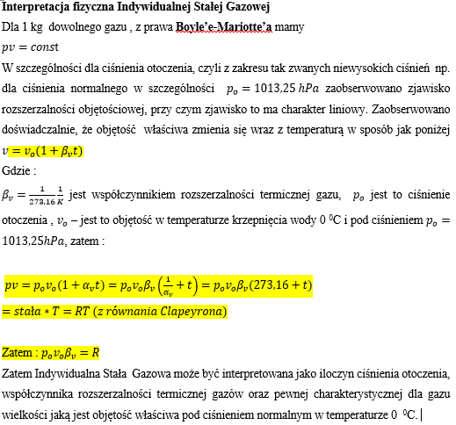
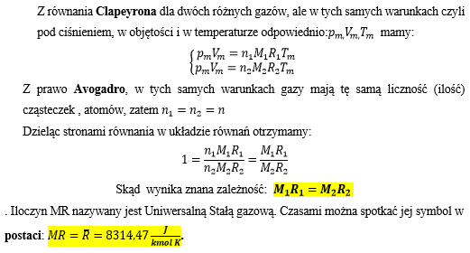
Użyteczne prawa termodynamiczne

Slide 12
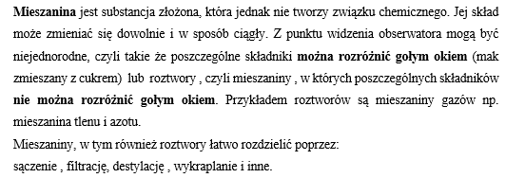
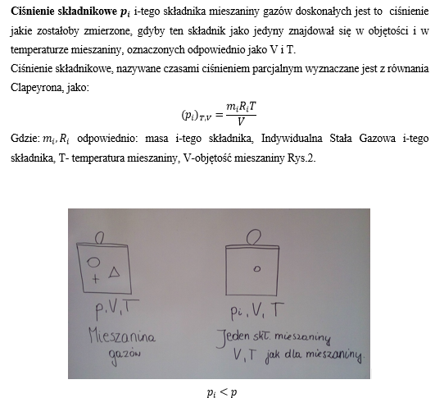
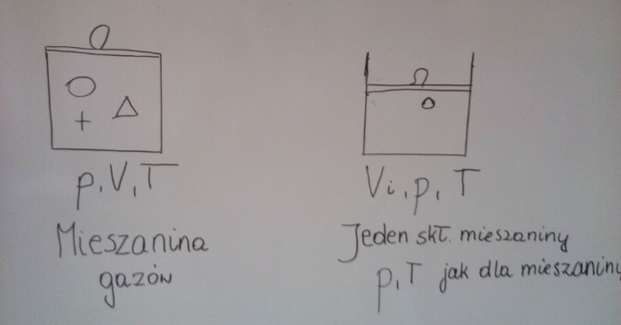
Mieszaniny Gazów Doskonałych –definicje i pojęcia

Slide 13
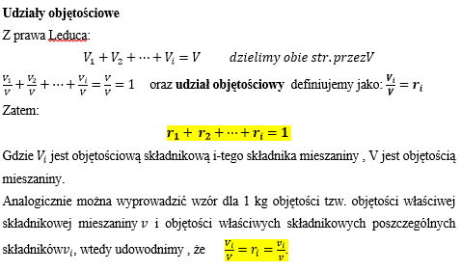
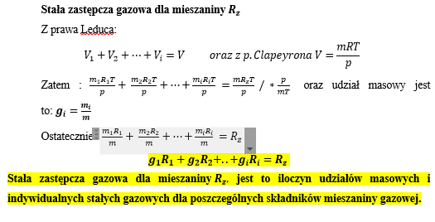
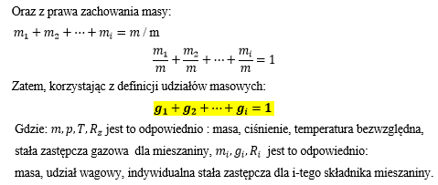
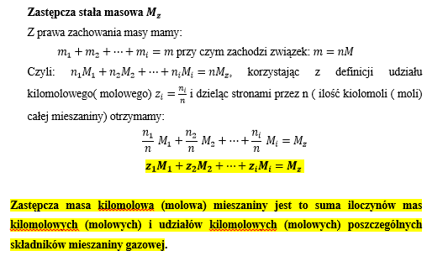
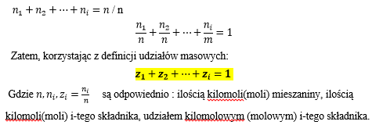
Wielkości i związki charakteryzujące mieszaniny

Slide 14
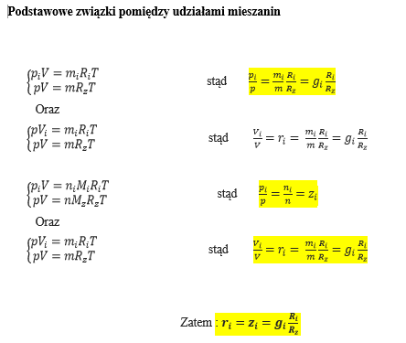
Związki charakteryzujące mieszaniny

Slide 15
Termodynamika - podstawy Wykład 3
Zagadnienia
Energia, praca, ciepło
Pojęcie energii
Pojęcie pracy w termodynamice, praca absolutna, praca techniczna, praca użyteczna
Ciepło, ciepło właściwe, ciepło jednostkowe
I Zasada Termodynamiki
Energia wewnętrzna
Entalpia

Slide 16
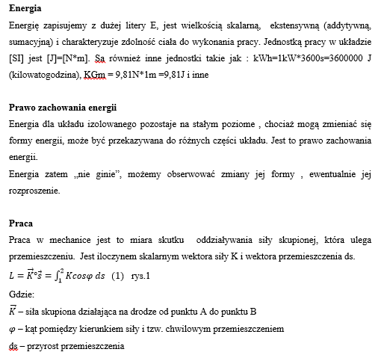
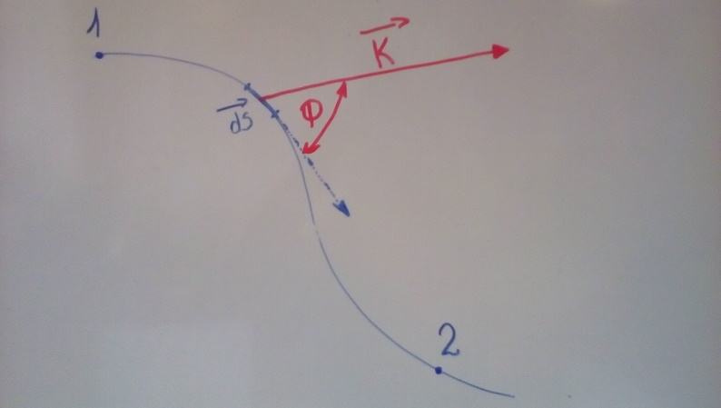
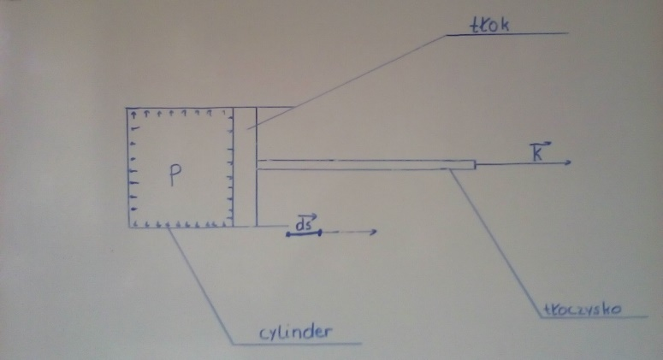
Pojęcia wstępne

Slide 17
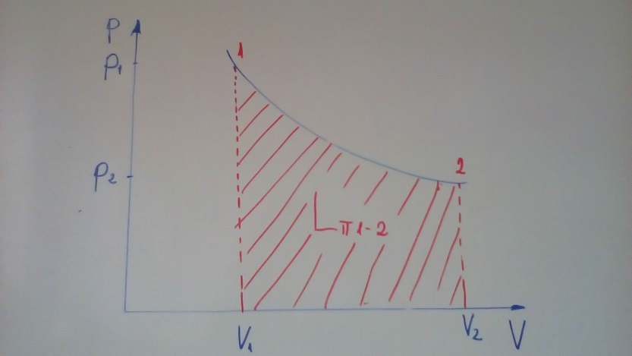
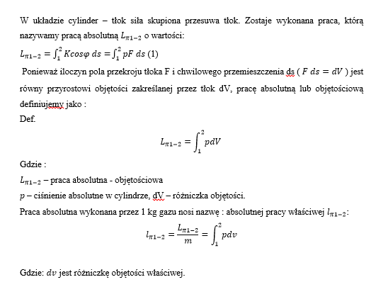
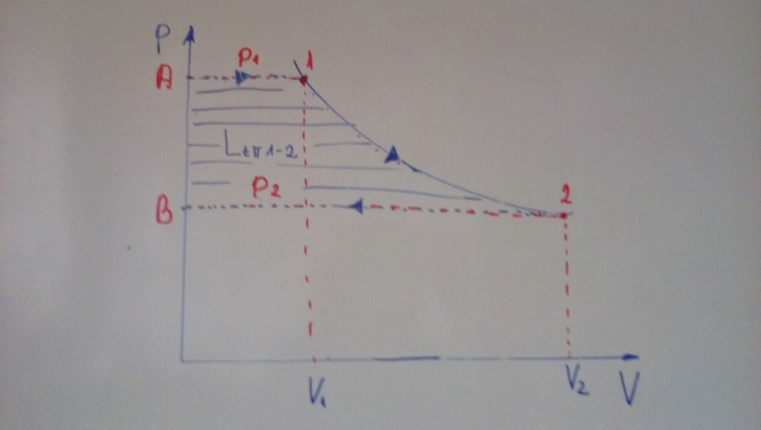
Rodzaje pracy w termodynamice

Slide 18
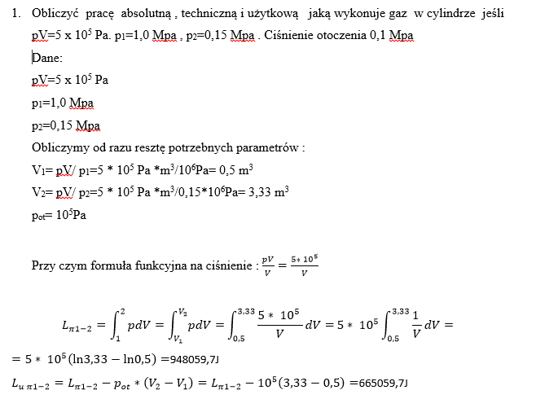
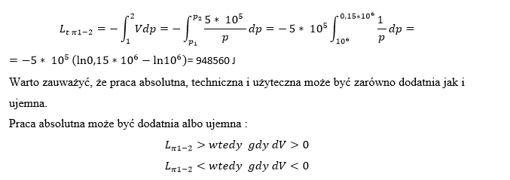

Slide 19
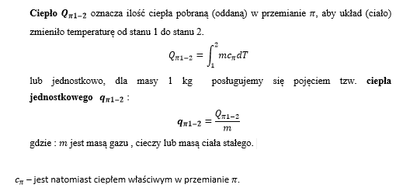
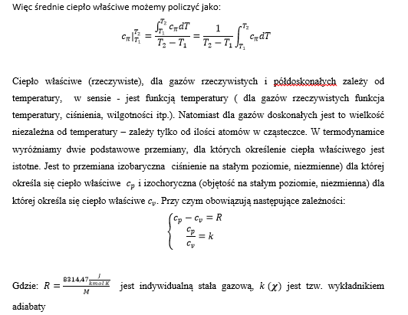
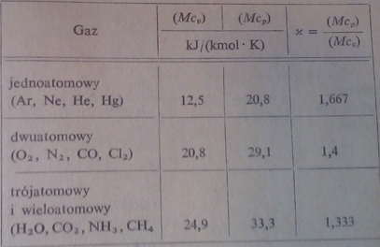
Ciepło

Slide 20
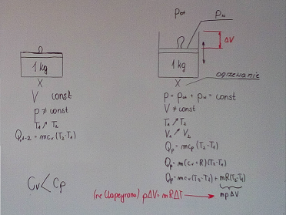
Różnica pomiędzy ciepłem właściwym przy stałym ciśnieniu i ciepłem właściwym przy stałej objętości

Slide 21
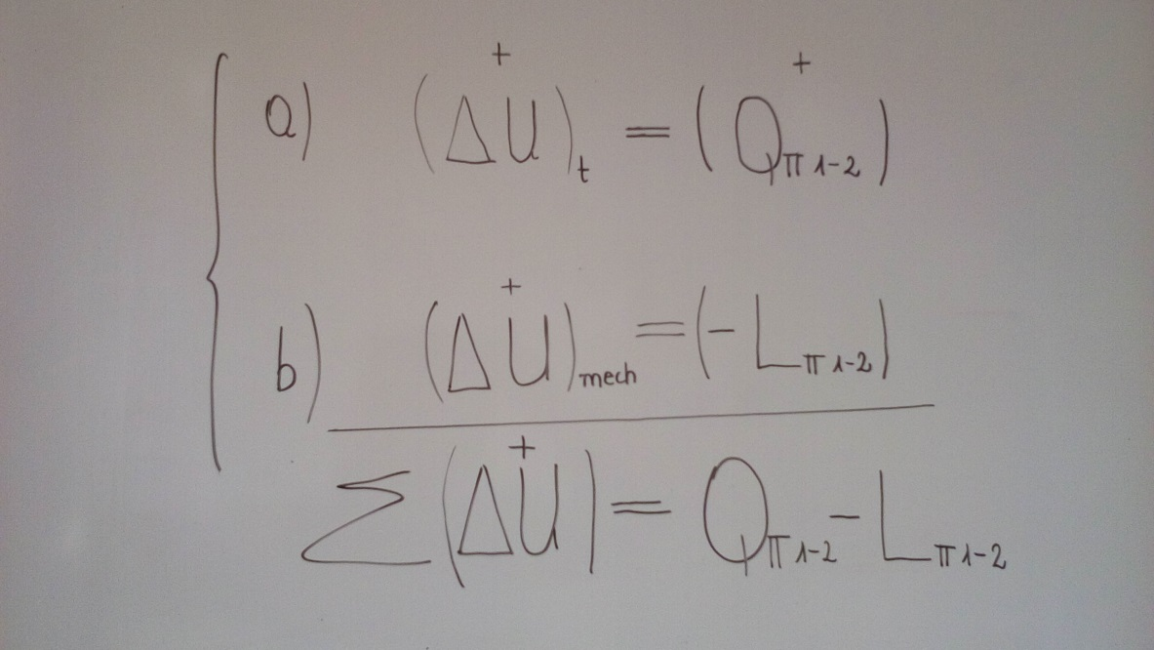
I Zasada Termodynamiki

Slide 22
Pojęcie entalpii

Slide 23
Bilans energii dla układu otwartego (przepływowego) w stanie ustalonym

Slide 27
Termodynamika - podstawy Wykład 4
Zagadnienia
Przemiany charakterystyczne gazów doskonałych
Rodzaje przemiana: równowagowa, odwracalna, nieodwracalna
Przemiany charakterystyczne: izobaryczna, izochoryczna, izotermiczna, izentropowa
(adiabata doskonała) , przemiana politropowa- opis matematyczny w tym: Równanie Clapeyrona, I ZT dla poszczególnych przemian.
Przemiana politropowa na płaszczyźnie p-v

Slide 28
Przemiana termodynamiczna

Slide 29
Matematyczny opis gazów doskonałych w poszczególnych przemianach

Slide 30
Przemiana izobaryczna p=const

Slide 31
Przemiana izochoryczna v=const

Slide 32
Przemiana izotermiczna T=const

Slide 33
Przemiana izentropowa S=const ( entropia jest stała )

Slide 34
Wyprowadzenie wzoru na adiabatę doskonałą

Slide 35
Pierwsza Zasada Termodynamiki dla przemian charakterystycznych, konsekwencje zastosowania Pierwszej Zasady Termodynamiki dla przemian charakterystycznych

Slide 36
Przemiana politropowa

Slide 37
Przykładowe zadanie

Slide 38
Termodynamika - podstawy Wykład 5
Zagadnienia
Druga Zasada Termodynamiki II ZT
Entropia
Wykres T-s
Obiegi
Procesy nieodwracalne

Slide 39
II Zasada Termodynamiki - pierwsze sformułowania

Slide 40
Co to jest przemiana odwracalna? Co to jest entropia?

Slide 41
Wykresy entropii (zastosowanie entropii)----- https://pbc.gda.pl/Content/4098/pbc_termodynamika.pdf

Slide 42
II Zasada Termodynamiki (IIZT) – sformułowanie matematyczne

Slide 43
Obieg termodynamiczny

Slide 44
Obiegi prawo- i lewo-bieżne

Slide 45
Obieg Carnota jako przykład obiegu prawo-bieżnego

Slide 46
Uwaga! Na następnych zajęciach będziemy korzystać z wykresu entropia –entalpia https://www.empik.com/wykres-entalpia-entropia-dla-pary-wodnej-do-1000-c-i-95-mpa-wukalowicz-m-p,p1214289254,ksiazka-p https://www.ceneo.pl/54212722
http://www.e-synergia.eu/arch/blog.php?post=01022014-calc
zaawansowany kalkulator parametrów termodynamicznych
http://home.agh.edu.pl/~siwek/Maszyny_I_Urzadzenia_Energetyczne_2017/Z.4.%20Energetyka%20parowa/Wykres%20i%20tablice.pdf
Parametry wody na linii granicznej x=1,x=0

Slide 47
Termodynamika - podstawy Wykład 6
Zagadnienia
Praca podstawowa, egzergia (https://pbc.gda.pl/Content/4098/pbc_termodynamika.pdf)
Para wodna

Slide 48
Podstawowe linki Uwaga! Na następnych zajęciach będziemy korzystać z wykresu entropia –entalpia https://www.empik.com/wykres-entalpia-entropia-dla-pary-wodnej-do-1000-c-i-95-mpa-wukalowicz-m-p,p1214289254,ksiazka-p https://www.ceneo.pl/54212722
http://www.e-synergia.eu/arch/blog.php?post=01022014-calc
zaawansowany kalkulator parametrów termodynamicznych
http://home.agh.edu.pl/~siwek/Maszyny_I_Urzadzenia_Energetyczne_2017/Z.4.%20Energetyka%20parowa/Wykres%20i%20tablice.pdf
Parametry wody na linii granicznej x=1,x=0

Slide 50
Para wodna

Slide 52
Wykres p-v dla wody, stan i funkcje stanu pary mokrej

Slide 53
Tabele

Slide 54
http://home.agh.edu.pl/~siwek/Maszyny_I_Urzadzenia_Energetyczne_2017/Z.4.%20Energetyka%20parowa/Wykres%20i%20tablice.pdf

Slide 56
Wykres T-s dla wody

Slide 57
Wykres i-s dla wody

Slide 58
http://lmal.zut.edu.pl/fileadmin/public/materialy/jak%20korzystac%20z%20wykresu%20i-s/wykres%20i-s.pdf

Slide 71
Termodynamika - podstawy Wykład 7
Zagadnienia
Gazy wilgotne. Procesy z użyciem gazów wilgotnych

Slide 72
Podstawowe definicje

Slide 73
Wielkości charakteryzujące powietrze wilgotne

Slide 74
Wykres Moliera ( Wykres $i_{1+X}−X$ dla powietrza wilgotnego)

Slide 75
Wykres Moliera ( Wykres $i_{1+X}−X$ dla powietrza wilgotnego)

Slide 76
Procesy w powietrzu wilgotnym – grzanie i chłodzenie izobaryczne

Slide 77
Procesy w powietrzu wilgotnym – mieszanie się strumieni powietrza wilgotnego

Slide 78
Nawilżanie powietrza wilgotnego

Slide 79
Procesy w powietrzu wilgotnym - suszenie

Slide 80
Termodynamika - podstawy Wykład 8
Zagadnienia
Przepływ gazów

Slide 82
Entalpia spiętrzenia/parametry spiętrzenia

Slide 83
Dysze i dyfuzory

Slide 84
Izentropowy krytyczny stosunek ciśnień

Slide 85
Wyprowadzenie$β$ formuły

Slide 86
Parametry przekroju minimalnego

Slide 87
Maksymalny strumień masy
 |  |  |  | średni współczynnik
k | 1,667 | 1,42 | 1,333 | 1,2 | 1,135
liczba prędkości $a$ | 1,114 | 1,079 | 1,069 | 1,044 | 1,031
izen. krtyczny st. Ciśnień $$β_{s }$$ | 0,4895 | 0,5283 | 0,5401 | 0,564 | 0,5774
l. izentr. Przepływu $$ψ_{s max}$$ | 0,72375 | 0,68474 | 0,67348 | 0,64879 | 0,63592

Slide 88
Termodynamika - podstawy Wykład 9
Zagadnienia
Spalanie gazów:
Podstawowe definicje
Spalanie całkowite i zupełne
Określanie ilościowe pierwiastków palnych w paliwie i utleniacza
Spalanie niezupełne

Slide 89
Podstawowy podział paliw i wskaźniki je charakteryzujące

Slide 90
Spalanie -rodzaje, ciepło spalania i wartość opałowa

Slide 91
Spalanie całkowite i zupełne –założenia do obliczeń

Slide 92
Spalanie gazów – bilans pierwiastków

Slide 93
Paliwa ciekłe i stałe – bilans pierwiastków

Slide 94
Minimalne zapotrzebowanie tlenu i powietrza, rzeczywiste zapotrzebowanie powietrza

Slide 95
Ilość i skład spalin „ ” ”

Slide 96
Spalanie niezupełne i niecałkowite , kontrakcja w paliwach

